Slide 1
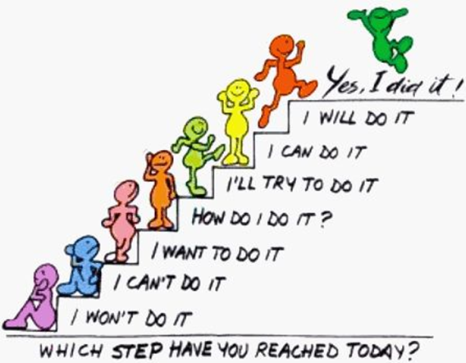
WEEKLY GOALS
8TH GRADE: ON THE GO 2

Slide 2

WEEK 32
Who's here and who's the teacher?
How was your summer – talk with your partner 5 min
Summer memories – talk with your partner 5 min
Books 5 min
Alkuarviointi – Quizizz 10 min
Rules matter!

Slide 3

WEEK 33, oma tavoite ja työskentelytavat. Unit 1 aloitus.
LESSON 1
1. Together:
- pelisäännöt
-työskentelytavat ja mitä uutta enkun opiskelussa!
- Pedanet tutuksi – apuja opiskeluun :)
You can learn anything –video.
LESSON 2
1. oman tavoitteen valinta jaksoon Unit 1
2. TB p. 8-9: T101 Listen and repeat the weather
3. Have a look at the vocabulary WB
p. 6: Start. Mark new words with X.
________
4. TB p. 9: T102
5. *WB 8: 101, 102
**WB 8: 101, 102, 103+
***WB 8-9: 102, 105, 103+/106+
Extra: 104 from Pedanet: Audio files
Check your answers and correct if necessary!

Slide 4
WEEK 33, oma tavoite ja työskentelytavat. Unit 1 aloitus.
LESSON 3
What's the weather like Down Under:
Weekend weather in Australia
WB 9: 104
- Listen U1 Start cartoon and translate into Finnish. Have a look at the vocabulary WB: 6-7.
- Listen A day in the life of Libby Harding and answer questions (opeopas s. 7-8)
2. To do:
*Survival- WB 10: 107 (to your notebook), 108
**Standard- TB 13: T105 A, WB 10-11: 108, 110
***Specialist- T105 A + B, WB 10 – 11: 108, 110, 109+
(+Extras: 109+, 111)
Remember to check your answers! :)
Homework: viikkotehtävät loppuun + tarkistus. Rastita WB 6-7 sanastosta ne sanat, joita et vielä osaa ja harjoittele niitä!

Slide 5
WEEK 34, Unit 1, Study-osuus jatkuu
LESSON 1
1. Together: Remember how to study words & expressions?
- try one method - U1 vocabulary
2. *Survival WB 12-13: 113, 115, 117; 118
** Standard 6. WB 12-13: 113, 115, 117; valitse lisäksi tehtävä 118 tai 122 p. 14-16
*** Specialist 6. WB 12-13: 113, 114+, 115, 116, 117; teht. 122
3. Lue polun tavoitekuvauksesta kohta Puhuminen ja kirjoittaminen. Harjoittele U1 sanoja kotona.
LESSON 2
1. Testaa U1 sanaston osaamisesi Quizlet-sanakokeella
Goals:
*Survival 50-65%
**Standard 66-84%
***Specialist 85-100%
2. Listen: WB 15 - 16: 119, 120, 121

Slide 6
WEEK 34, U1 Talk
LESSON 3
Together:
1. Listen WB p. 25: 144 (TB 16: T108)
2. Listen and repeat TB 16: T109
3. Act out (näyttele) TB 17: T110, T111
4. WB 25: 145 or 146+
5. WB 26: 147
* WB 26: 148, 149, 150

Slide 7
Week 34
LESSON 3

